Slide 1
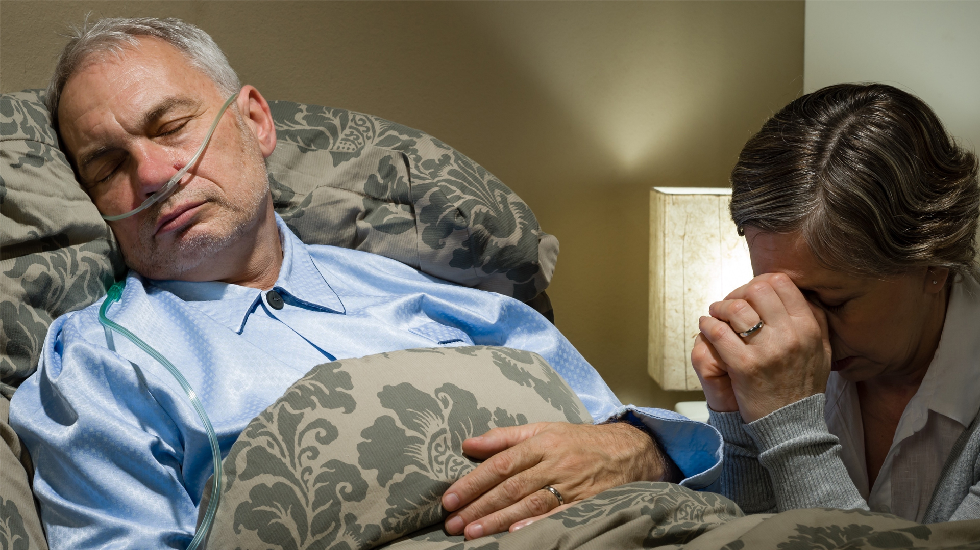
GESETZ DES LEBENS
WARUM WERDEN WIR KRANK?

Slide 2
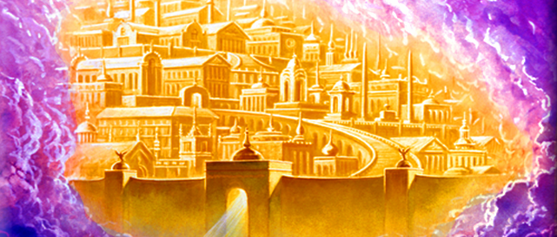

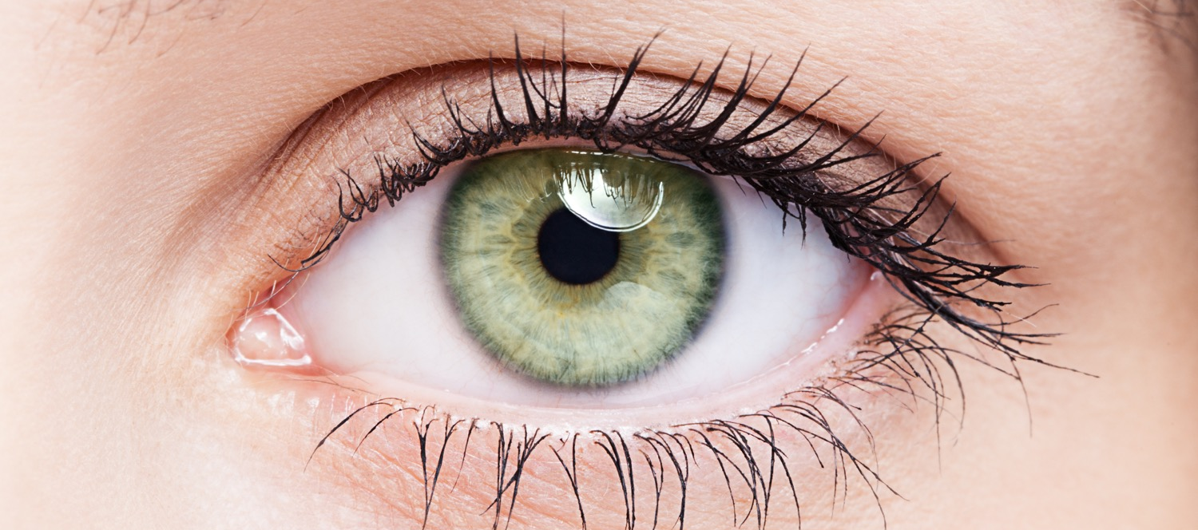
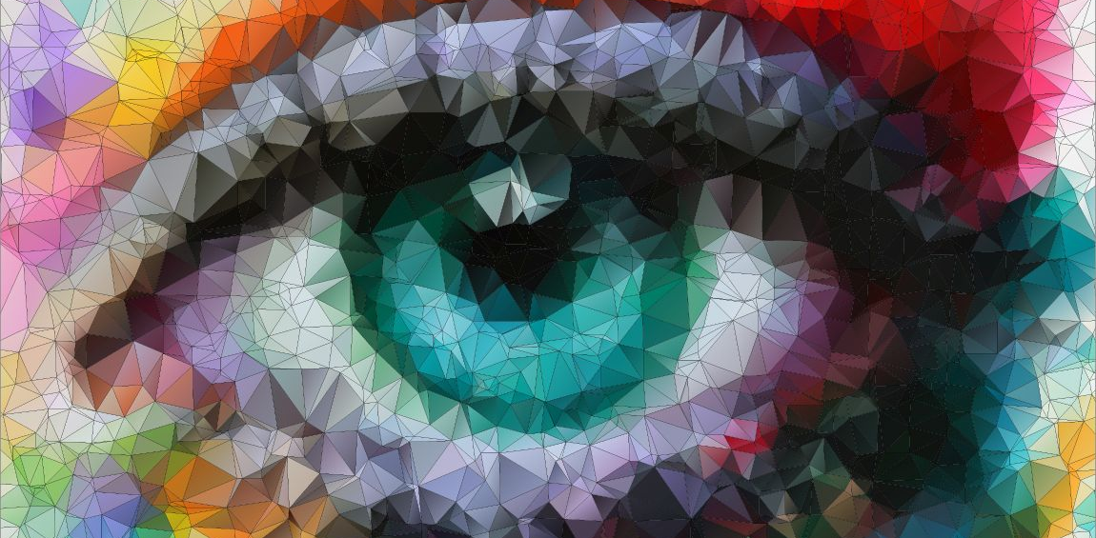
Das Unterbewusstsein
DER WILLE
BEWUSSTSEIN
D
T
W
S
H
UNVERGÄNGLICH
VERGÄNGLICH
S
F
F
G
H
GEBEN
UNTERBEWUSSTSEIN/HERZ
BEKOMMEN
JA
+
NEHMEN
GEWINN
GEBEN
LIEBE
STOLZ
EGO
ICH
GESCHÖPF GOTTES
ICH BIN GOTT
NICHT GEBEN
NEIN
-
NICHT BEKOMMEN
VERLUST
BEHALTEN
ZU WENIG BEKOMMEN
PERSÖNLICH
WEGGENOMMEN BEKOMMEN

Slide 3

Der Beginn der Gedanken – Die Identität
DIE BIBEL
GEDANKENGÄNGE
STUDIEN
EXPERIMENTE
BEOBACHTUNGEN
THESEN
HYPOTHESEN, ETC
FÜR WEN TUE ICH ES
FORMUNG DER GEDANKEN
INFORMATION
IDENTITÄT
AUFNAHMESTATION DER INFORMATION

Slide 4
Informationsverarbeitung durch die falsche Identität
DIE BIBEL
GEDANKENGÄNGE
ich bin geistig unabhängig
gebe von mir die Zeit, Kraft, Einsatz, etc.
ich bin gut zu Anderen
DER WIDERSPRUCH IN UNS
ich brauche den Anderen
er schuldet mir die Liebe
er kann mir schaden
ohne ihn kann ich nicht leben
STUDIEN
EXPERIMENTE
BEOBACHTUNGEN
THESEN
HYPOTHESEN, ETC
TUE ALLES FÜR MICH
FORMUNG DER GEDANKEN
INFORMATION
IDENTITÄT – ICH BIN GOTT

Slide 5
Informationsverarbeitung durch die richtige Identität
DIE BIBEL
GEDANKENGÄNGE
ich bin geistig allein von Gott abhängig
gebe nichts von mir: Zeit, Kraft, Einsatz, etc.
ich verteile Gottes Liebe
bin für den Anderen da
andere können mir nicht schaden
trage keine Verantwortung für die Taten anderer
mein Leben hängt nicht von einem Menschen o.ä.
ab
STUDIEN
EXPERIMENTE
BEOBACHTUNGEN
THESEN
HYPOTHESEN, ETC
TUE ALLES FÜR GOTT
FORMUNG DER GEDANKEN
INFORMATION
IDENTITÄT – ICH BIN KIND GOTTES

Slide 6
Der Kreislauf des Menschen – Wo beginnt der Gedankenprozess?
BEWUSSTSEIN, WILLE , VERSTAND, GEWISSEN
GOTT =
LIEBE
IDENTITÄT
ALLES FUNKTIONIERT NORMAL
= RICHTIG
LIEBES-
QUELLE
VERTRAUEN
= NEHMEN
HIRNRINDE
GEIST
EMOTIONEN
MOTIVATION
LIMB. SYSTEM
LUFT
WASSER
NAHRUNG
ENTSCHEIDUNG
= GEBEN
ALLE ORGANE
ELEKTRIZITÄT
HIRNRINDE
LIMB. SYSTEM
KNOCHENMARK
KÖRPER

Slide 7
Der Kreislauf des Menschen – Wo beginnt der Gedankenprozess?
MENSCH
+ TIER
BEWUSSTSEIN, WILLE , VERSTAND, GEWISSEN
LIEBE
IDENTITÄT
ALLES FUNKTIONIERT NICHT NORMAL
= FALSCH
LIEBES-
QUELLE
VERTRAUEN
= NEHMEN
HIRNRINDE
GEIST
EMOTIONEN
MOTIVATION
LIMB. SYSTEM
LUFT
WASSER
NAHRUNG
ENTSCHEIDUNG
= GEBEN
ALLE ORGANE
ELEKTRIZITÄT
HIRNRINDE
LIMB. SYSTEM
KNOCHENMARK
KÖRPER

Slide 8
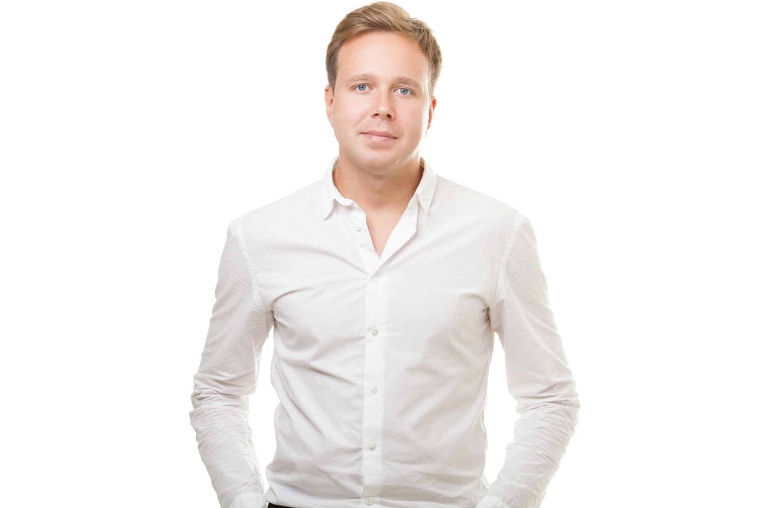
Denken und Handeln (Tun)
Der Mensch wurde zur Selbststeuerung geschaffen, jede:
Handlung des Menschen ist die Folge seiner Entscheidung
Entscheidung ist die Folge seiner Motivation
Motivation ist die Folge seiner Quelle des Vertrauens
Quelle des Vertrauens ist die Folge seiner Identität

Slide 9
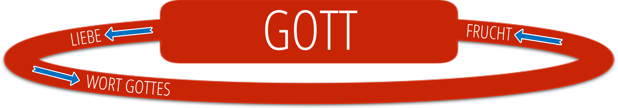
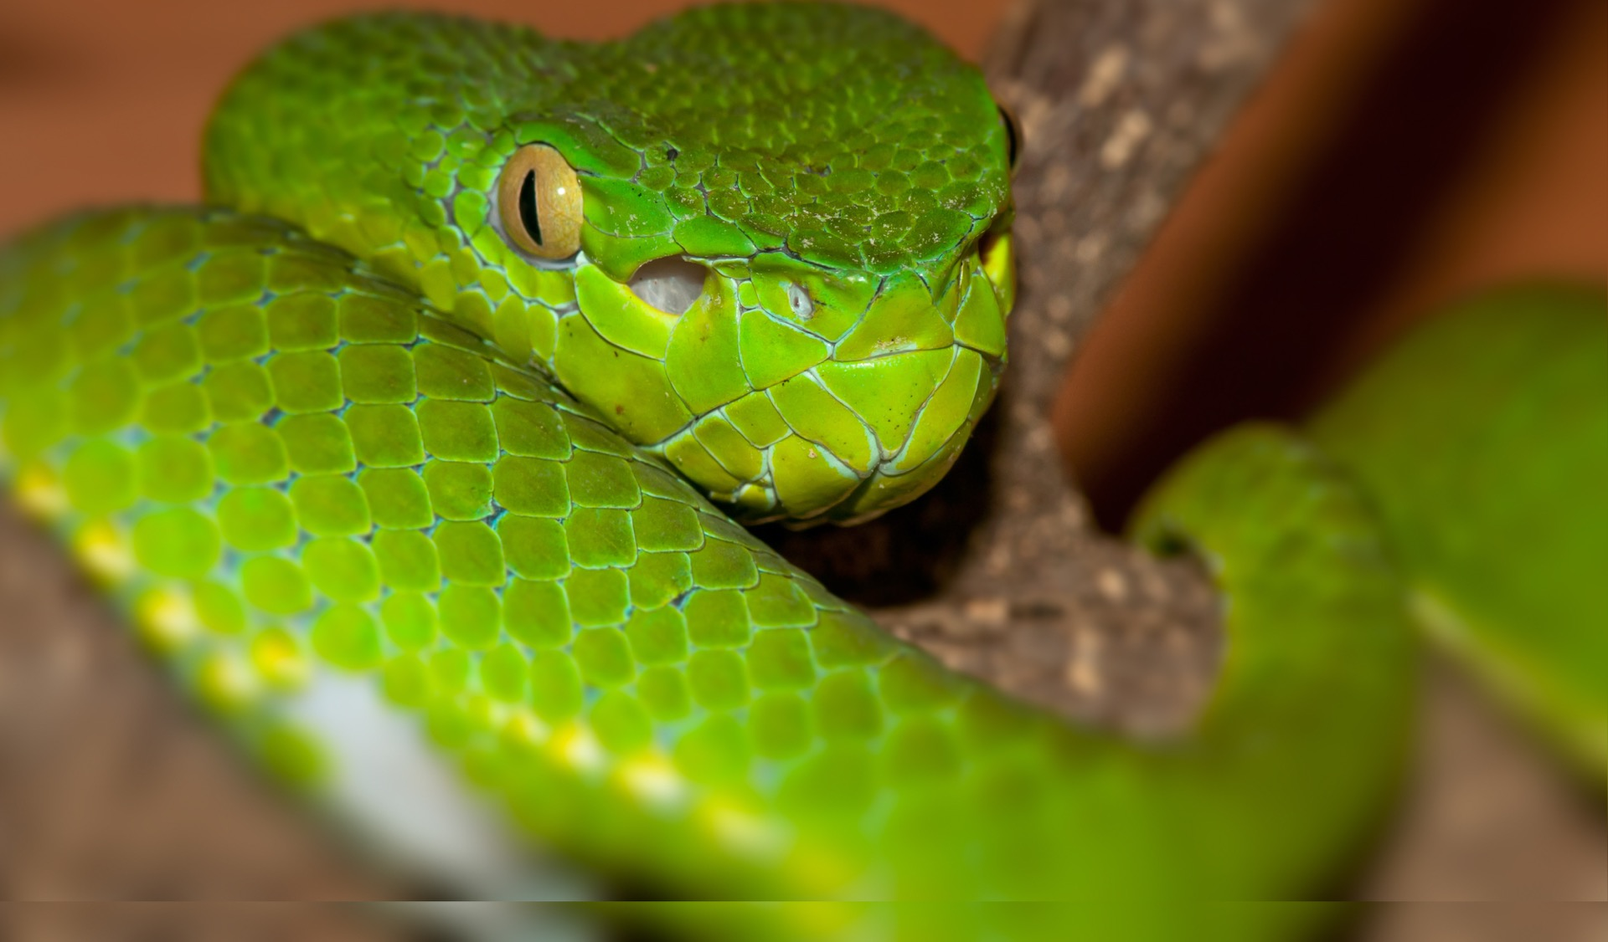
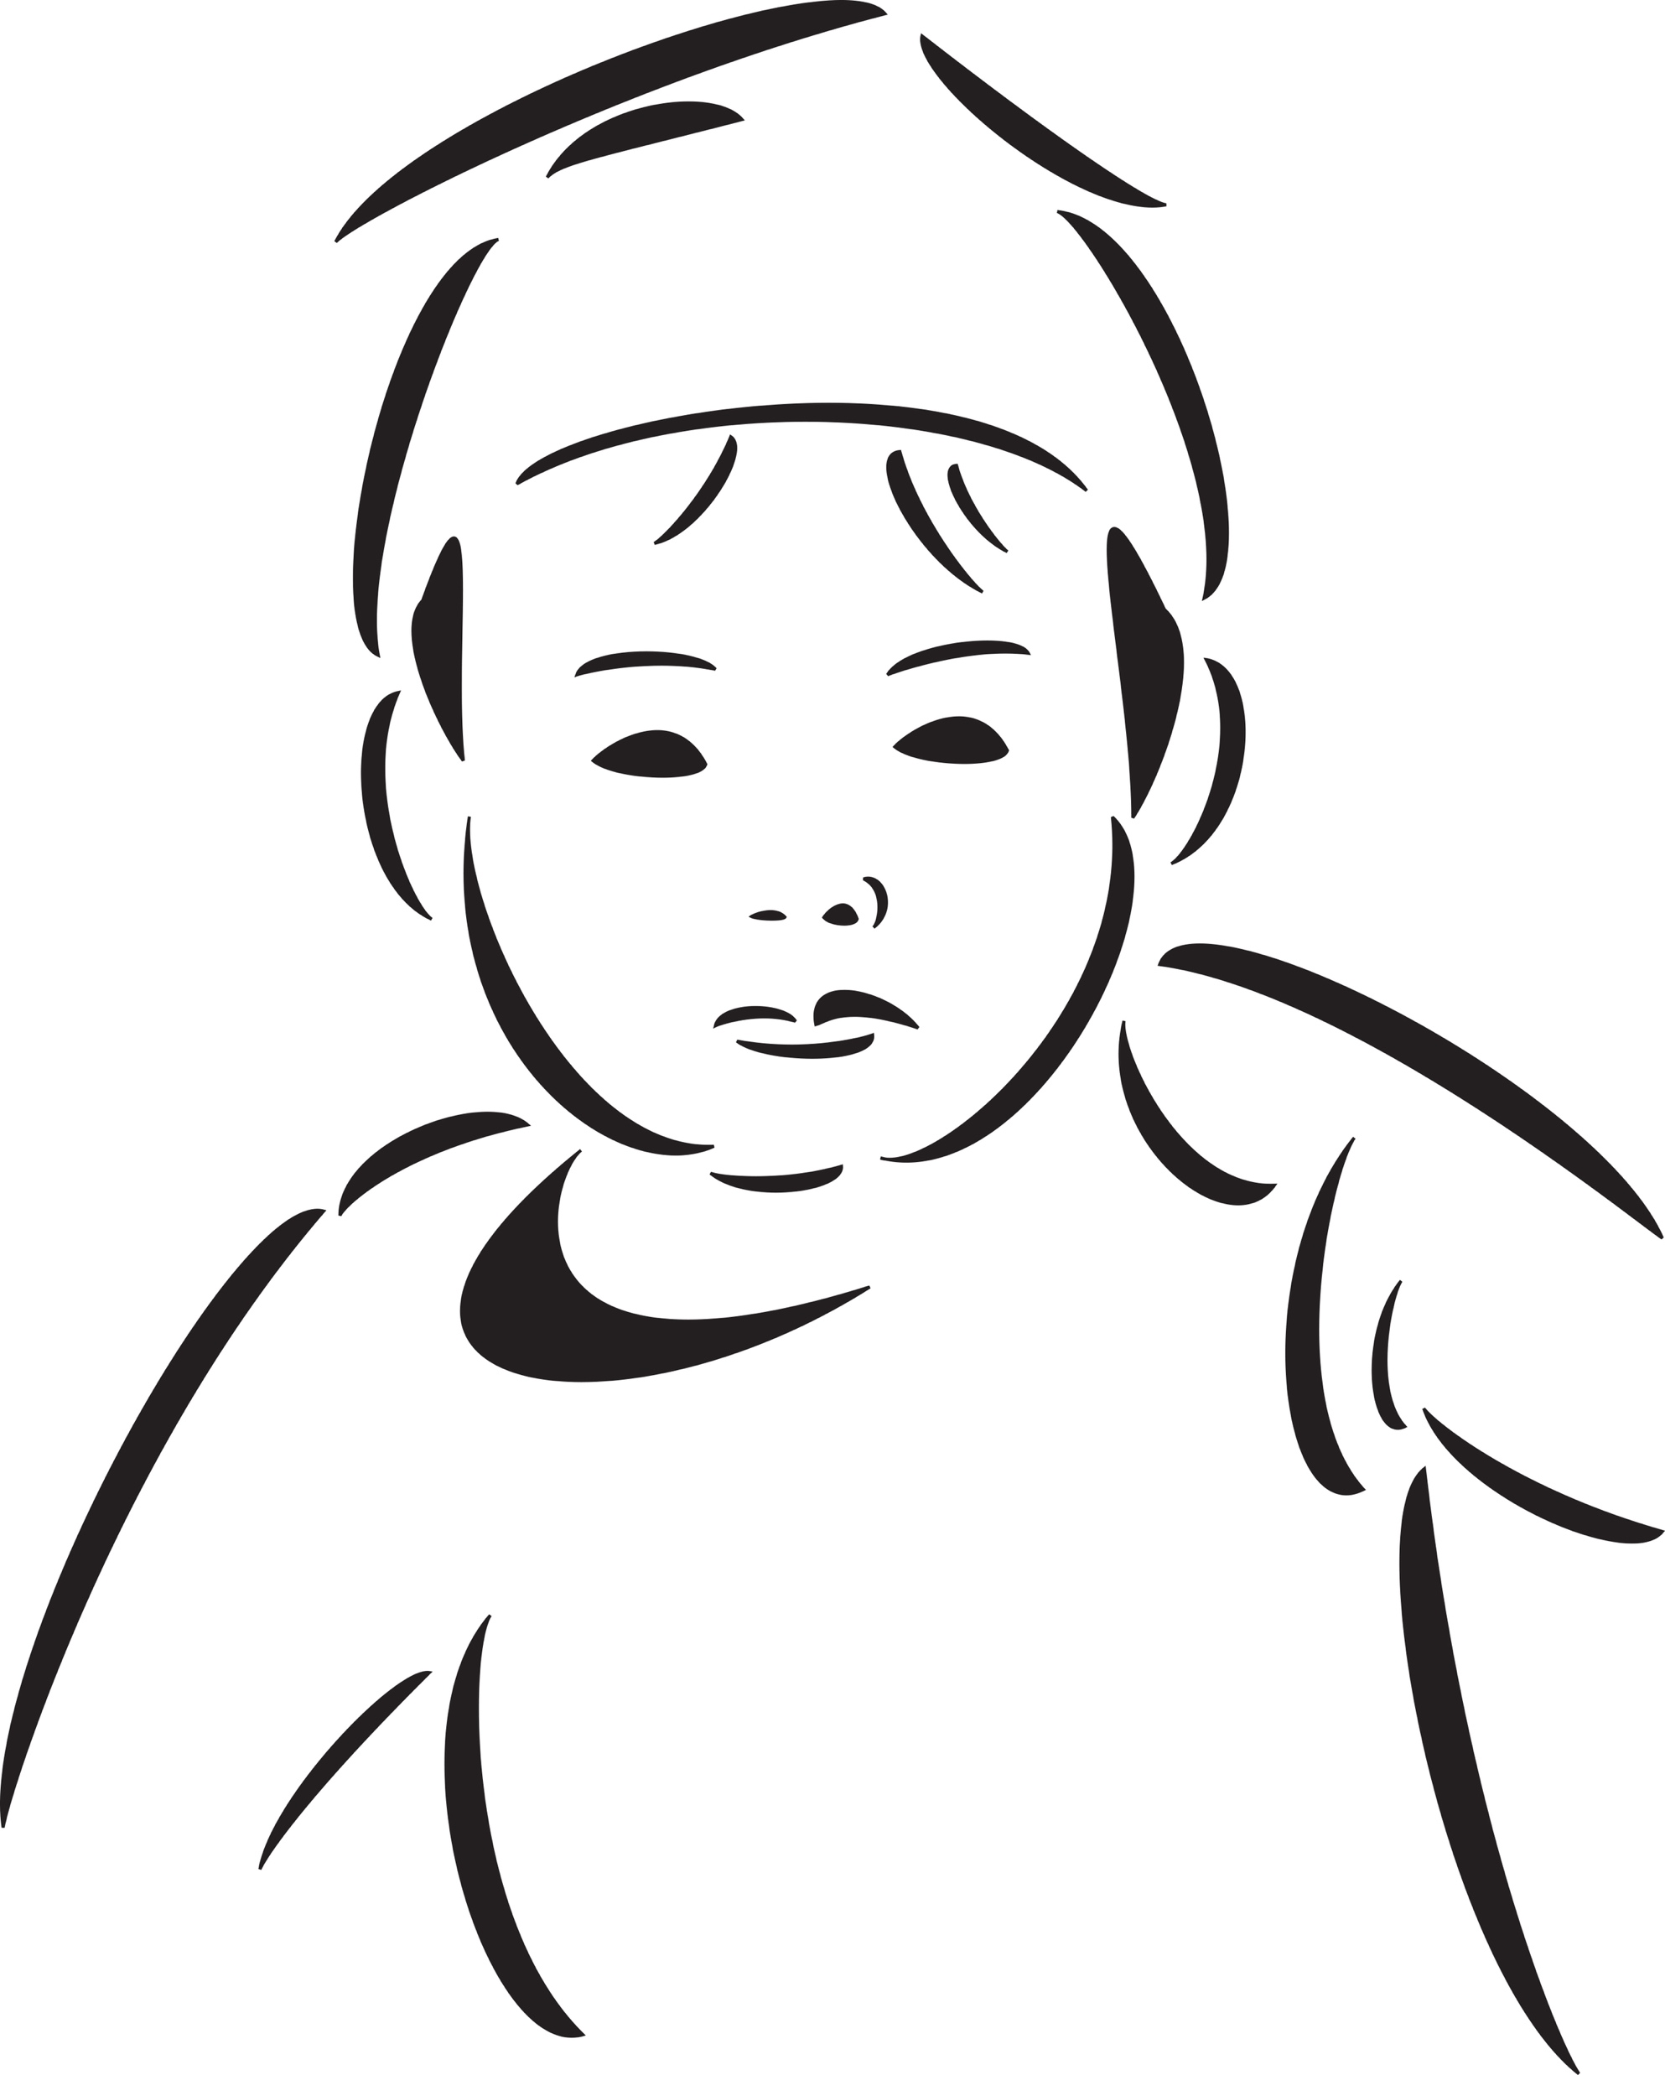
Identität bestimmt die Quelle des Vertrauens
LUZIFER, MENSCHEN, TIERE
VOM GESETZ VORGEGEBENE BINDUNG
NICHT GESETZLICHE
BINDUNG
= SÜNDE
LIEBE
VERTRAUEN
GESCHÖPF GOTTES
ICH BIN GOTT
ALLE SIND FREI
UND RICHTIG
ALLE SIND UNFREI
UND FALSCH
ENTSCHEIDUNG

Slide 10
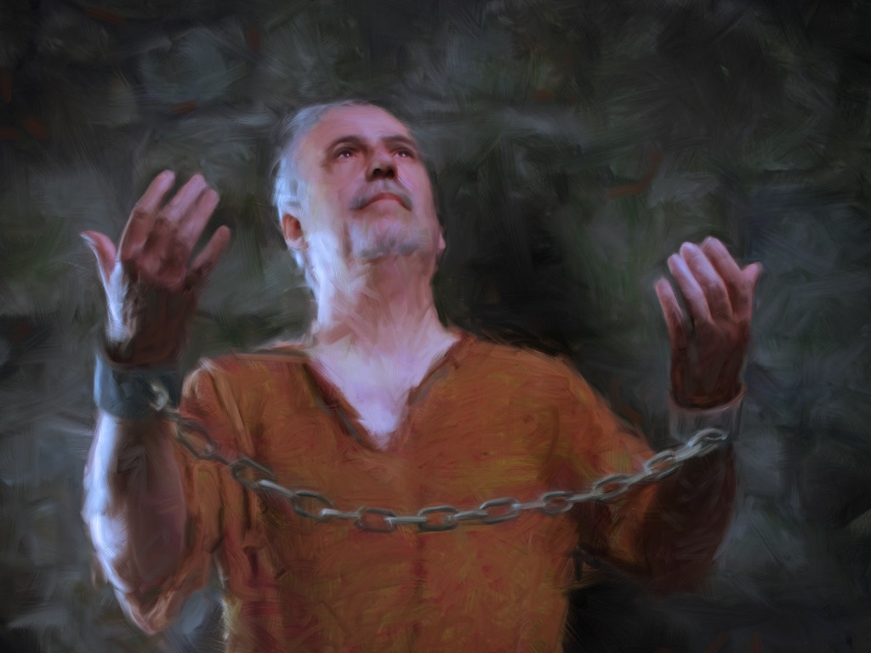
Sünde ist nur an einer Stelle möglich – im Vertrauen
Luzifer – vertraut auf sich selbst
Gefallene Engel – vertrauen Luzifer
Eva – vertraut der Schlange
Adam – vertraut seiner Frau
Abraham – vertraut seiner Frau, etc.
Isaak – vertraut seinem Sohn
Jakob – vertraut seiner Mutter, etc.
Moses – vertraut dem Volk
Elia – vertraut Isebel
Petrus – vertraut den Juden
viele andere...

Slide 11
Die Grundsätze der Identität
IDENTITÄT
BIN GESCHÖPF
ICH BIN GOTT
GEISTIG ABHÄNGIG
NICHTS GEHÖRT MIR
NICHTS TUE ICH AUS MIR HERAUS
ALLES DREHT SICH UM DEN SCHÖPFER, GOTT
GEISTIG UNABHÄNGIG
ALLES GEHÖRT MIR
ALLES TUE ICH AUS MIR HERAUS
ALLES DREHT SICH UM MICH
VERLUST DES EHEPARTNERS
VERLUST VON FREUNDEN
VERLUST DER ELTERN
VERLUST DER KINDER
VERLUST DURCH SEXUELLE GEWALT
VERLUST ALLER ART
GOTT HAT DEN VERLUST
ICH HABE KEINEN SCHADEN
ICH BIN KEIN OPFER
ICH HABE DEN VERLUST
ER IST PERSÖNLICH
ICH BIN DAS OPFER
WER HAT DEN VERLUST?

Slide 12

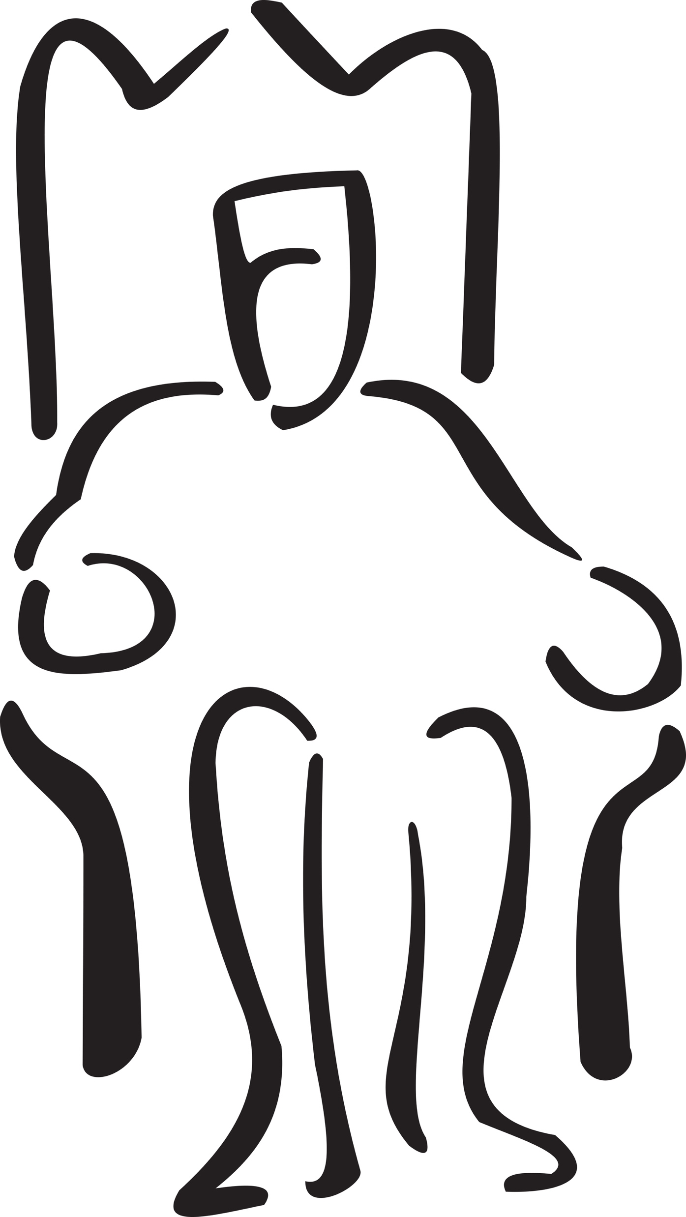
Alle Probleme des Menschen entstammen dem Irrtum in seinem Geist
VERTRAUEN AUF GESCHÖPFE – MENSCHENABHÄNGIGKEIT
STRESS
ANGST
KONFLIKTE, STREIT, KRIEG
LEBENSKRISEN
KRANKHEITEN ALLER ART
  DEPRESSIONEN
  KREBS
  DIABETES
  BLUTHOCHDRUCK
  ENTZÜNDUNGEN, etc.
ICH BIN GOTT
Meine geistigen Bedürfnisse sind erfüllt durch das, was andere tun
Sie müssen am Leben sein, um es tun zu können – brauchen ihre Toten noch
Ich muss geliebt, respektiert, geehrt, gelobt, usw., werden.
Andere dürfen mir nichts falsches tun (lügen, betrügen, schlagen, stehlen, etc.)
Ich beurteile und verurteile sie, wenn sie etwas falsches tun
Ich muss Zeit, Umstände, Geld, Güter und das Leben der Menschen um mich herum kontrollieren
Je mehr Macht ich über andere habe, desto besser fühle ich mich
DER IRRTUM

Slide 13

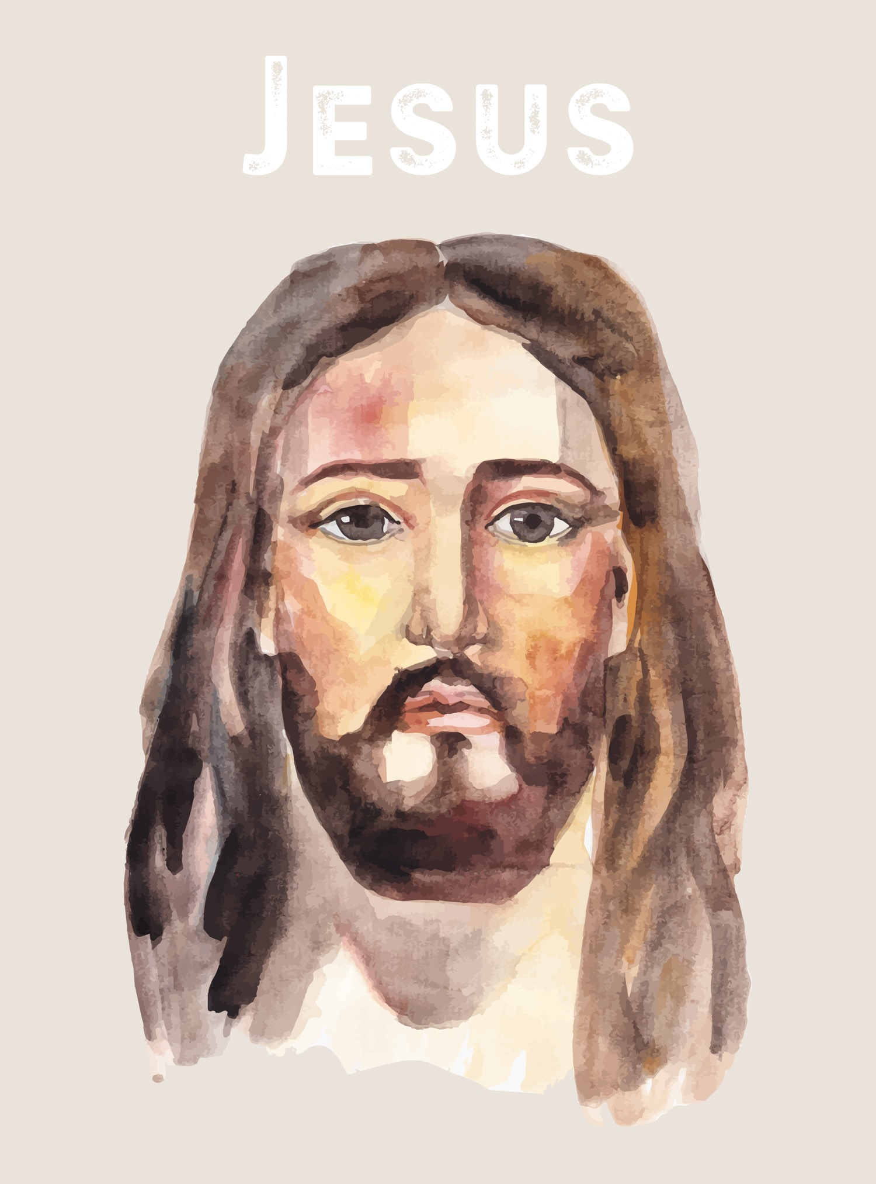
Die „UNMÖGLICHKEIT“ der Erlösung des Menschen
HAND GOTTES
Gott kann den Menschen nicht mehr erreichen, weil es die Aufgabe des Menschen ist, von Gott zu nehmen – der Mensch ist völlig von ihm getrennt
Die Veränderung im Menschen ist endgültig –
er kann sich nicht länger entschließen, Gott zu dienen – er denkt, dass er selbst Gott ist
Er ist völlig blind für seinen geistigen Zustand – er denkt er brauche keine Hilfe
Niemand kann an seiner Stelle handeln – das Gesetz der Individualität verbietet dies
GOTTES SOHN NACHKOMMEN GOTTES
MENSCHENSOHN NACHKOMMEN DAVIDS
MENSCH IN SEINER HILFLOSEN SITUATION
Wie kann er aus dieser Situation gerettet werden?

Slide 14
Christus – die Wahrheit über uns (Johannes 14, 6)
Jesus spricht zu ihm:
Ich bin der Weg und die Wahrheit und das Leben; niemand kommt zum Vater denn durch mich.
musste als Mensch/Geschöpf leben
alle Anfechtungen waren bezüglich seiner IDENTITÄT
  in der Wüste – bist du Gottes Sohn?
  in Gethsemane – Vater, kann ich dir vertrauen?
  am Kreuz – bist du Gottes Sohn?
musste die veränderte Identität des ersten Adam abtöten
musste eine völlig neue Identität schaffen – SOHN GOTTES – hierin sind alle Gläubigen eingeschlossen

Slide 15

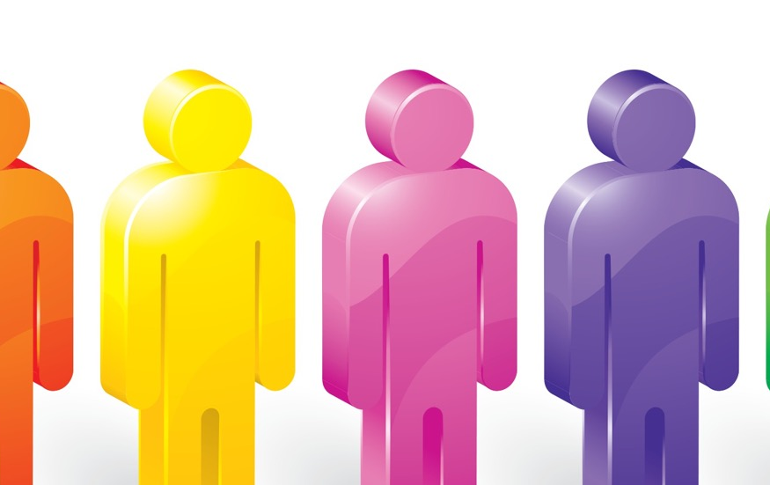
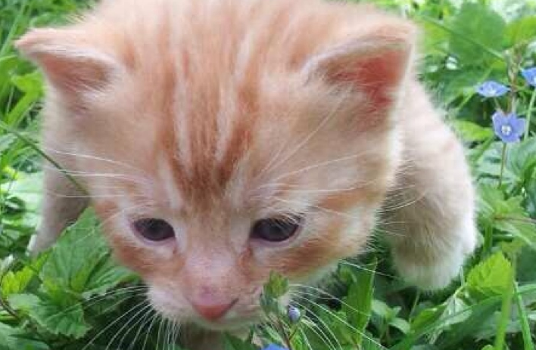
Jesus wurde in vielerlei Hinsicht versucht, aber an derselben Stelle
LUZIFER, MENSCHEN, TIERE
LIEBTE
VATERS LIEBE
LIEBTE
VATERS LIEBE
ALLE VERSUCHUNGEN
HERZ
OHNE VERTRAUEN
UNABHÄNGIG
VERTRAUEN
ABHÄNGIGKEIT
DAS GESETZ DES LEBENS
NEHMEN
= VERTRAUEN
GEBEN
= WERKE
GESUNDER KÖRPER

Slide 16


Die Entfernung der falschen Identität ist Bedingung der ERLÖSUNG
JESUS CHRISTUS
ERSTE ADAM
ZWEITE ADAM
ICH BIN GOTT
FALSCHE IDENTITÄT
DIE NEUE IDENTITÄT
ICH BIN GOTT
BIN KIND GOTTES
MUSS ZERSTÖRT WERDEN
DIE LÜGE
ÜBER UNS SELBST
DIE WAHRHEIT
ÜBER UNS SELBST

Slide 17
Die Entfernung der falschen Identität – Neuschöpfung
DER ERSTE ADAM
DER ZWEITE ADAM
SEIN IRDISCHES LEBEN
AUFERSTEHUNG
NEUE KREATUR
ICH BIN GOTT
HOHE-
PRIESTER
KÖNIG
GESCHÖPF GOTTES
ICH BIN GOTT

Slide 18
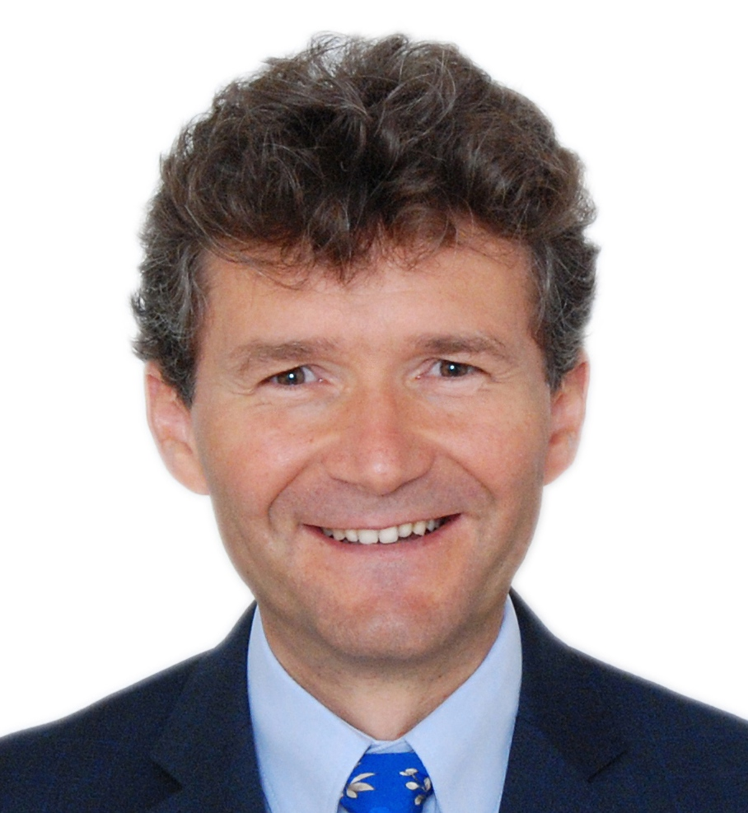
Die Entfernung der falschen Identität aus mir
DER ERSTE ADAM
DER ZWEITE ADAM
SEIN IRDISCHES LEBEN
AUFERSTEHUNG
DAS GANZE
SÜNDIGE LEBEN
NEUE KREATUR
ICH BIN GOTT
HOHE-
PRIESTER
KÖNIG
GESCHÖPF GOTTES
ICH BIN GOTT
VERGEBUNG
VERGEBUNG
BEFREIUNG
ICH
ICH
NEUE KREATUR
ICH BIN GOTT
ICH BIN GOTT
GESCHÖPF GOTTES
GESCHÖPF GOTTES

Slide 19
Die Wahrheit macht den Geist frei – Lösung aller PROBLEME
STRESS
ANGST
KONFLIKTE, STREIT, KRIEG
LEBENSKRISEN
KRANKHEITEN ALLER ART
  DEPRESSIONEN
  KREBS
  DIABETES
  BLUTHOCHDRUCK
  ENTZÜNDUNGEN, etc.
NEHMEN
meine geistigen Bedürfnisse sind erfüllt von dem, was ich tue
meine lieben, toten Verwandten brauche ich nicht
ich bin nicht angewiesen, geliebt, respektiert, geehrt, gelobt, usw., zu werden.
andere dürfen mir Falsches tun (lügen, betrügen, schlagen, stehlen, etc.)
ich verurteile sie nicht, wenn sie etwas Falsches tun, weil sie es nicht mir antun
ich kann nicht kontrollieren, was mir nicht gehört (Zeit, Geld, Menschen, Tiere, etc.)
ich brauche keine Macht über Andere
VERTRAUEN
GESCHÖPF GOTTES
GEBEN

Slide 20
Die wiederhergestellten Beziehungen
NEHMEN
LIEBE
GESCHÖPF GOTTES
EHEFRAU
HAUSTIERE
GEBEN
ICH
GEBEN
GEBEN
GEB
GEBEN
KINDER
VATER
MUTTER

Slide 21
Ich und Du werden in vielerlei Hinsicht versucht, aber an derselben Stelle
LUZIFER, MENSCHEN, TIERE
LIEBE
VATERS LIEBE
LIEBE
VATERS LIEBE
DER GLAUBE JESU
HERZ
OHNE VERTRAUEN
UNABHÄNGIG
VERTRAUEN
ABHÄNGIGKEIT
DAS GESETZ DES LEBENS
NEHMEN
= VERTRAUEN
GEBEN
= WERKE
GESUNDER KÖRPER

